Slide 1
중간점검PT
소민

Slide 2
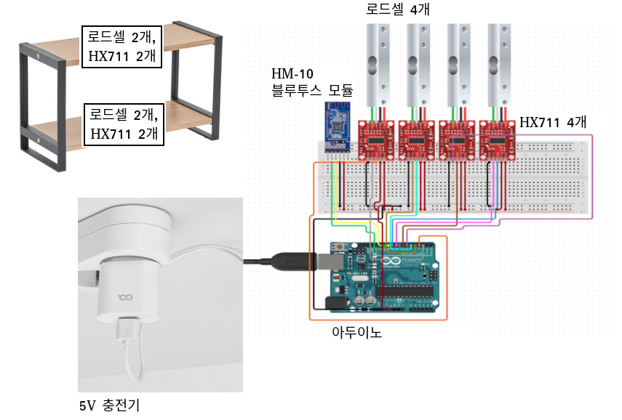
1. 개발 계획 (예상 HW 결과물)

Slide 3
1. 개발 계획 (예상 SW 결과물)
ubuntu 18.04
CoolTerm (시리얼 통신 프로그램)
python
DB(SQLite3)
=> 로드셀 4개, HX711 4개로 4가지 제품 구별 가능하게

Slide 4
2. 역할 분담
IOT(스마트선반)

Slide 5
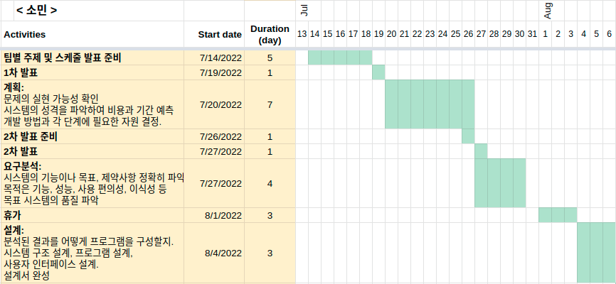
3. 일정_원래 일정

Slide 6
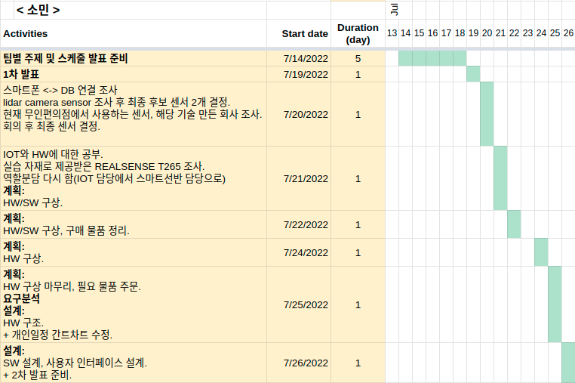
3. 일정_현재 진행사항

Slide 7
4. 개인이슈 및 트러블 슈팅
1차 발표 피드백 받는 기간에 개인별 역할 분담이 제대로 안 돼 있었음.
그래서 수정해야 될 것들을 다같이 하나씩 나눠서 하느라 개인일정 진행이 안 됐음.
7/21 역할분담을 다시 한 뒤로 폭포수 모델 개발 방법론에 따라 하나씩 진행.
현재 원래 일정보다 하루 빠르게 계획과 요구분석을 끝내고 설계 부분 진행 중.

